Slide 1
肝脏的毒性反应
Toxic responses of the liver

Slide 2
1.肝脏作为毒作用靶器官
1.1 结构和功能
重量为体重的1/50。
肝细胞、枯否氏细胞、Ito细胞
肝动脉、门静脉—肝血窦—静脉
胆小管---小胆管---叶间胆管---肝胆管---总胆管（胆囊）---十二指肠
功能：代谢、解毒、分泌、防御

Slide 3
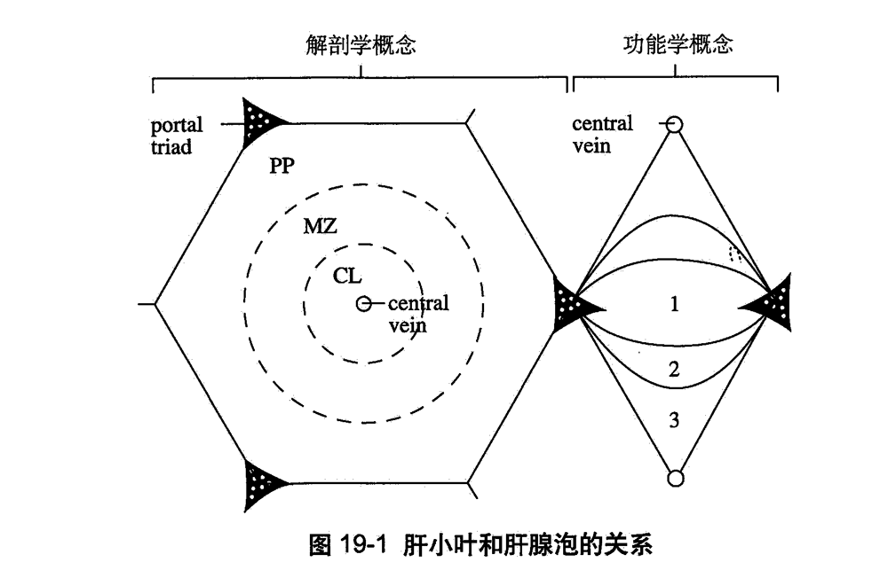
1.肝脏作为毒作用靶器官

Slide 4
1.肝脏作为毒作用靶器官
1.2 肝小叶和肝腺泡
解剖学分区：
功能学分区：
1带：血供最好、代谢最强、再生能力强、氧浓度高、胆盐高。富含线粒体的1带细胞负责脂肪酸氧化、糖原异生、及氨转化成尿素。
3带：细胞色素P450（尤其是乙醇诱导的CYP2E1同工酶）含量高。

Slide 5
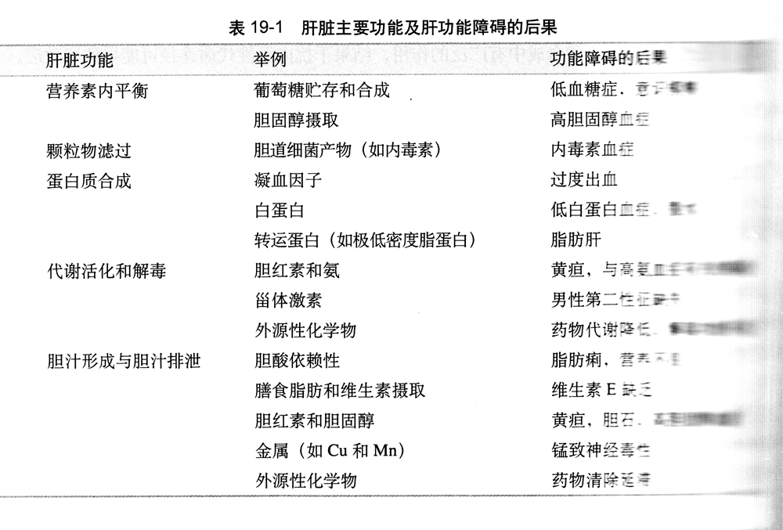
1.肝脏作为毒作用靶器官
1.3 肝脏的主要功能及肝功能障碍的后果

Slide 6
1.肝脏作为毒作用靶器官
1.4 肝作为靶器官的原因
  肝接受大量的血液（1.5L/min）。门脉系统占总肝供血量的2/3。肝脏暴露与经消化道外源性化学物的第一个器官。
  肝血窦的内皮上不具有基膜，并有孔，以至于血流中化学物及细胞直接与肝细胞接触。

Slide 7
1.肝脏作为毒作用靶器官
1.4 肝作为靶器官的原因
  主动转运系统。例如某药物代谢先在肝细胞浓缩50倍，然后在胆道中再浓缩100倍。干扰胆汁生成和排泄可损伤胆道系统及周围肝细胞。
  肝肠循环延长外源性化学物在肝中的高浓度。

Slide 8
1.肝脏作为毒作用靶器官
1.4 肝作为靶器官的原因
  肝脏是外源和内源性化合物生物转化的主要场所，干扰代谢可以引起毒作用。
  肝脏中驻留着大量的巨噬细胞（Kapffer细胞）和特定的T细胞，这些外源性化学物引发免疫细胞介导的毒性作用。

Slide 9
2.肝毒物分类
1 固有肝毒物
  如CCl₄、CHCl₃、四环素、乙硫氨酸、同化类固醇、避孕药。
  特点：
  发生率高；
  有剂量-反应关系；
  潜伏期恒定，一般较短；
  肝损伤模型能在动物中复制。

Slide 10
2.肝毒物分类
2 特异质肝毒物
多数引起肝损伤的药物属于此类。引起胆汁淤积和肝细胞损伤。如磺胺、苯妥英、异烟肼、PAS等。
特点：
  发生率低，常伴有免疫反应
  肝损伤程度大多无剂量-反应关系
  潜伏期长短不一，很短周~月。
  肝损害模型难以在动物模型中复制。

Slide 11
3.中毒性肝胆损伤
3.1 主要表现
3.2 药物引起肝胆损伤的类型

Slide 12
3.中毒性肝胆损伤
3.1 主要表现
肝细胞死亡
  细胞膜损害、细胞骨架损伤、膜通透性损害、钙超载。
  毒物及其代谢物与大分子结合，引起大分子功能障碍；或成为致敏原引起免疫反应。
  线粒体损伤，细胞凋亡。
  活化TNF、或Fas受体的凋亡。

Slide 13
3.中毒性肝胆损伤
3.1 主要表现
脂肪变性 （最常见于向心性肥胖及久坐行为的胰岛素抗性）
  游离脂肪酸供应过量。
  甘油三酯循环障碍。
  脂肪酸的合成或酯化增加。
  脂肪酸氧化降低。
  极低密度脂蛋白合成或分泌下降。

Slide 14
3.中毒性肝胆损伤
3.1 主要表现
胆小管损伤 （分泌排泄受阻、胆盐增加、黄疸）
肝窦状隙损害
  窦状隙（Disse间隙）上皮损伤和窦状隙广泛性阻塞的结局是肝脏充血。
  同化类固醇、环磷酰胺、对乙酰氨基酸

Slide 15
3.中毒性肝胆损伤
3.1 主要表现
细胞骨架紊乱
  鬼笔环肽、微囊毒素
肝纤维化和肝硬化
  肝细胞弥漫性坏死，纤维组织增生和肝细胞结节状再生，使肝小叶正常结构和血循环破坏和改建，导致肝脏变形、硬化。
癌变
  肝细胞、胆管上皮常见；窦状隙血管瘤罕见，但高恶性

Slide 16
3.中毒性肝胆损伤
3.2 药物引起肝胆损伤的类型
脂肪肝 | 胺碘酮、CCl4、乙醇、丙戊醇
肝细胞死亡 | 对乙酰氨基酚、乙醇、
免疫介导 | 双氯芬酸、乙醇、卤代烷、替尼酸
胆小管淤积 | 氯丙嗪、环胞菌素、雌激素
胆管损伤 | 阿莫西林、二苯胺基甲烷
肝血窦异常 | 同化类固醇、环磷酰胺、微囊毒素
纤维变性和硬化 | CCl4、乙醇、维生素A、氯乙烯
肝肿瘤 | 黄曲霉菌毒素、雄激素、AS、氯乙烯

Slide 17
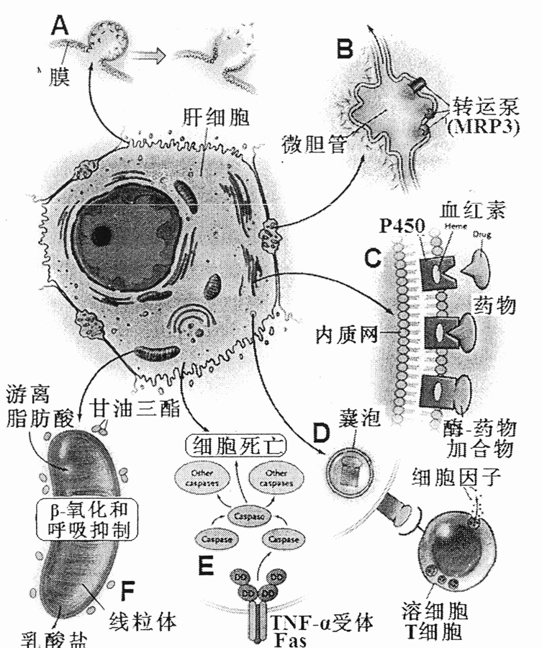
4.肝脏损伤机制

Slide 18
4.肝脏损伤机制
部位 | 典型毒物 | 解释
1带肝细胞 | 铁（过载） | 优先摄取，氧
 | 烯丙醇 | 氧依赖活化
3带肝细胞 | CCl4 | P450
 | 对乙酰氨基酚
 | 乙醇
胆管细胞 | 二苯胺基甲烷 | 胆汁浓度高
血窦内皮 | 环磷酰胺 | 敏感
 | 单野百合碱
枯否细胞 | 内毒素、三氯化钆 | 优先摄取
Ito细胞 | 维生素A | 优先存储
 | 乙醇（慢性） | 激活并转化为胶质合成细胞

Slide 19
5.检测和评价
动物模型
  急性肝损伤：半乳糖
  慢性肝损伤：对乙酰氨基酚
1区：丙烯醇
3区：溴苯

Slide 20
5.检测和评价
体内评价
血清酶学检测，分为四组：
I组：胆汁淤积 > 肝实质损伤
II组：肝实质损伤 > 胆汁淤积
  IIA组：肝损伤及肝外疾病
  IIB组：相对特异性肝损伤
  IIC组：特异性肝损伤
III组：对肝损伤根本不敏感
IV组：肝损伤时水平降低

Slide 21
5.检测和评价
组别 | 酶 | 胆 | 肝 | 慢 | 外
I | ALP、LAP、 5-NT、 GGT | ++ | + | +
IIA | AST、LDH、MDH、ALD | + | + + | + | +
IIB | ALT、GDH、ICDH | + | + + | + | +
IIC | OCT、SDH、LDH5 | + | + + | +
III | CK |  |  |  | +
IV | ChE |  | - | -

Slide 22
5.检测和评价
肝脏排泄功能检测
  血清磺溴酞钠（BSP）
  靛青氯（ICG）
肝脏化学成分改变
病理学

Slide 23
5.检测和评价
体外评价
人CYP和UGT超微体、微粒体、细胞悬液等

Slide 24
5.检测和评价
生物标志
生物标志 | 病理监测
GST | 肝小叶坏死
GGT | 胆管损伤
PON1（对氧磷脂酶1） | 肝功能标志
PNP（嘌呤核苷酸磷酸化酶） | 肝细胞坏死
MDH | 肝细胞坏死

